Slide 1
NIRF medlemsmøte 21. mars 2024
Hvordan øke interessen blant privatinvestorer og hvordan håndtere dem?
Notes:
Ha en plan
Følg med
Alltid investert

Slide 2
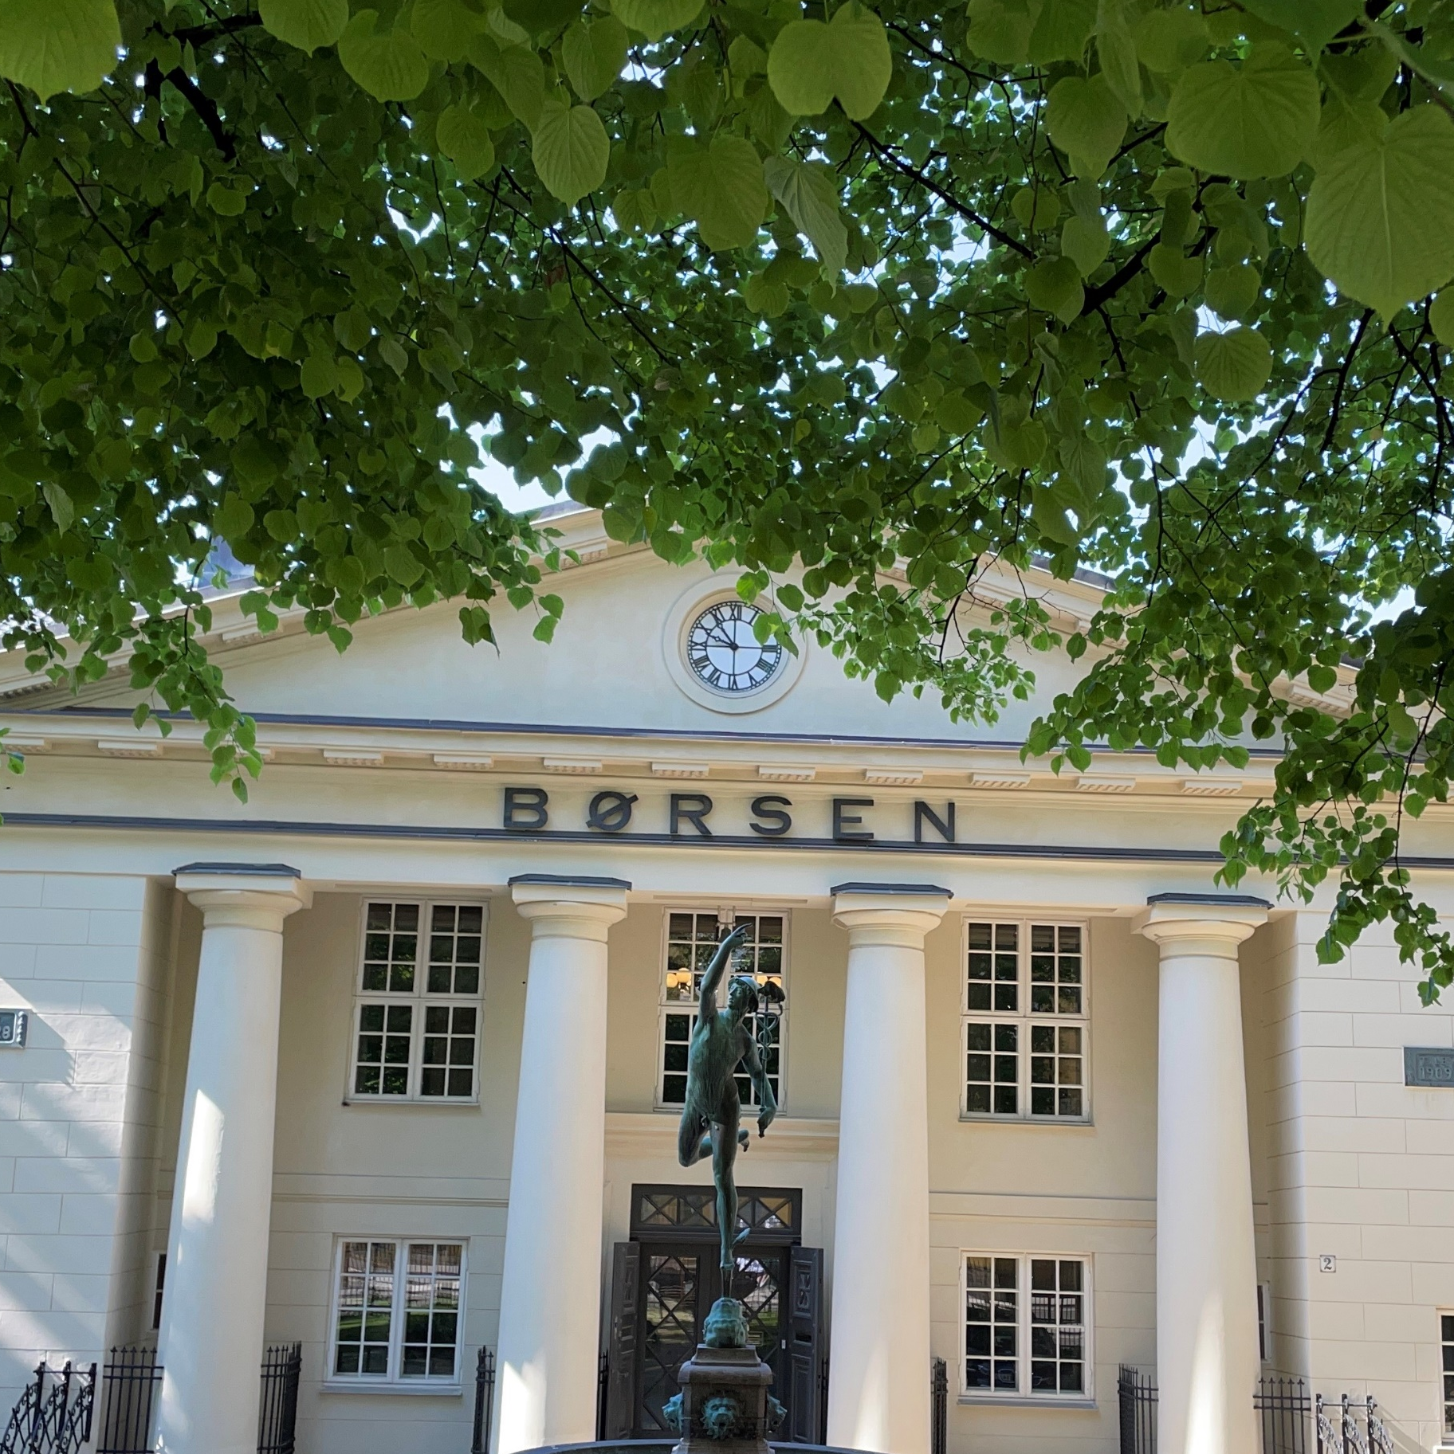
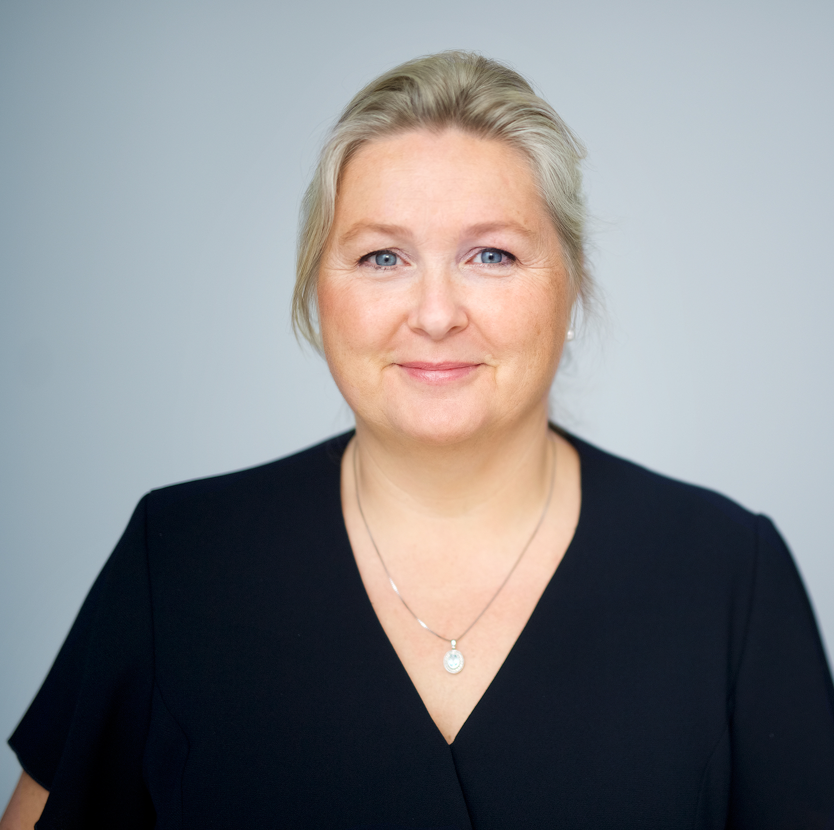

Om retail-investorene
på Oslo Børs
NIRF medlemsmøte, Finansnæringens hus, 20. mars 2024
Kristin Skaug
Forbehold:
Investeringer i aksjer og verdipapirer medfører risiko for tap av deler eller hele investerte beløp. Det er viktig å sette seg inn i hvilken risiko du tar før du investerer. AksjeNorge gir ikke personlige råd om skatt og investeringer. Du må selv sette deg inn i de regler som gjelder for deg. Det vi skriver på våre nettsider eller deler i webinar og seminarer er generelle betraktninger og må ikke ansees som personlige råd. Vi håper allikevel at våre artikler og webinar er til nytte.
Notes:
Ha en plan
Følg med
Alltid investert

Slide 3



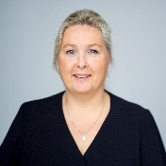




Ikke-kommersiell stiftelse med mandat om å øke kunnskapen om aksjer og finansmarkedene, siden 1993! Jobber mot unge, aksjeprogrammer og resten av befolkningen
Arbeider i tett samarbeid med banker og finansinstitusjoner, fagorganisasjoner, bl.a. Oslo Børs, DNB, Pareto, Nordnet, Nordea, NHO, LO, VPS, Equinor, Norsk Hydro, Veidekke, Borregaard, Folkeytgdfondet m.fl.
Kristin Skaug, daglig leder i AksjeNorge siden 2018
Tidligere megler/prop-trader, private banker og mar/kom-leder
www.aksjenorge.no
@AksjeNorge @KrisSkaug

Slide 4
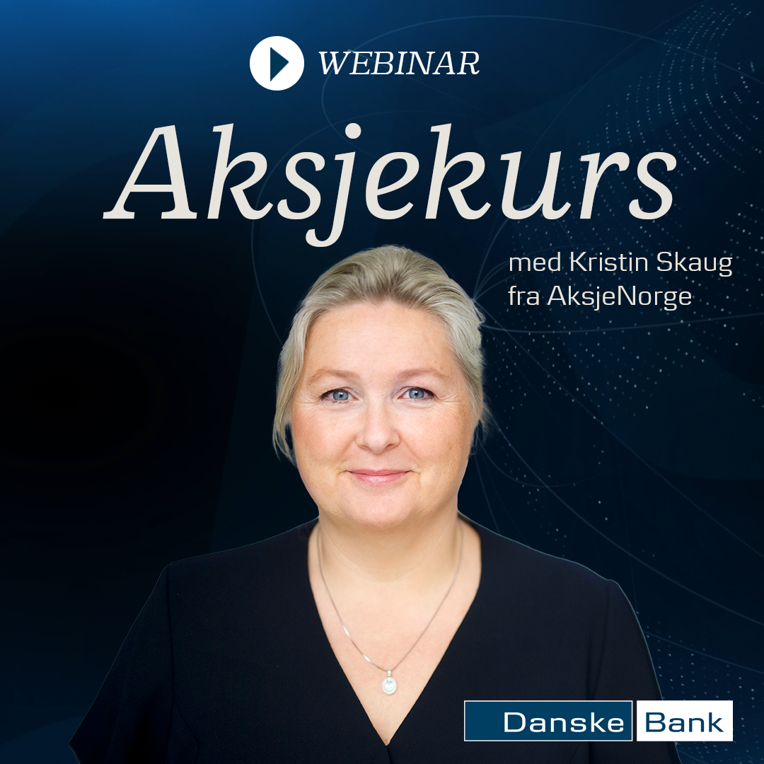

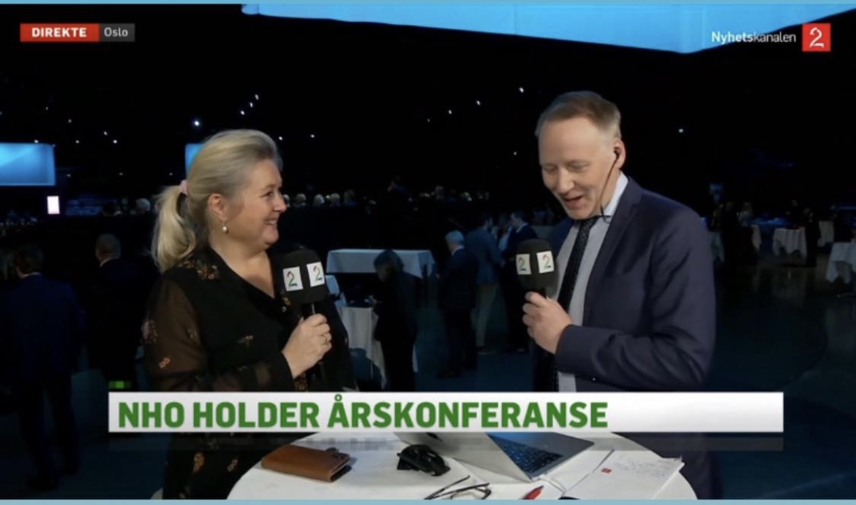
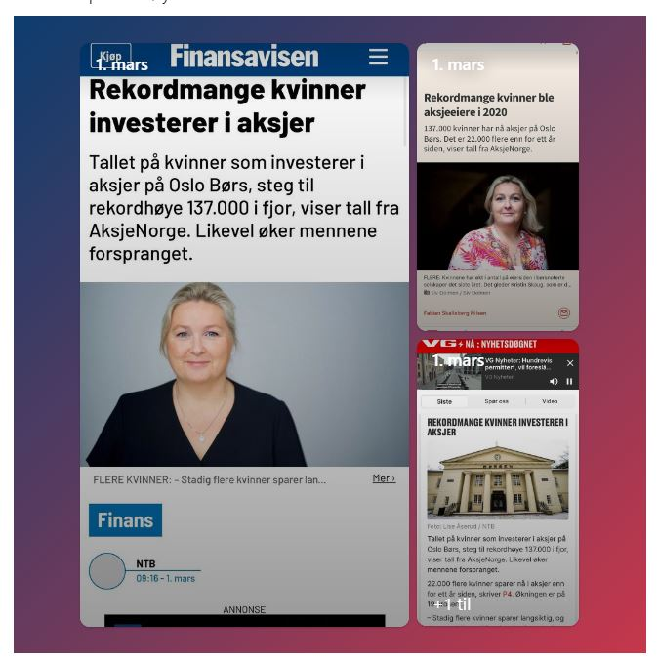
Noen funfacts om AksjeNorge
30 år med kunnskapsdeling
Vi startet med fokus på kvinner og aksjer allerede i 2018
Har en egen Facebook-gruppe med over 42.000 kvinnelige aksjeinteresserte (og 10% xtra i kø)
Vi har skolebesøk hver måned
Er gjesteforeleser på høyskoler i finans og personlig økonomi.
Treffer rundt 3.500 personer på våre aksjekvelder
Deltar ofte i podcasts, intervjuer, seminarer etc.
Største deltagelse på webinar: Holdt aksjekurs med 4.700 påmeldte under pandemien

Slide 5
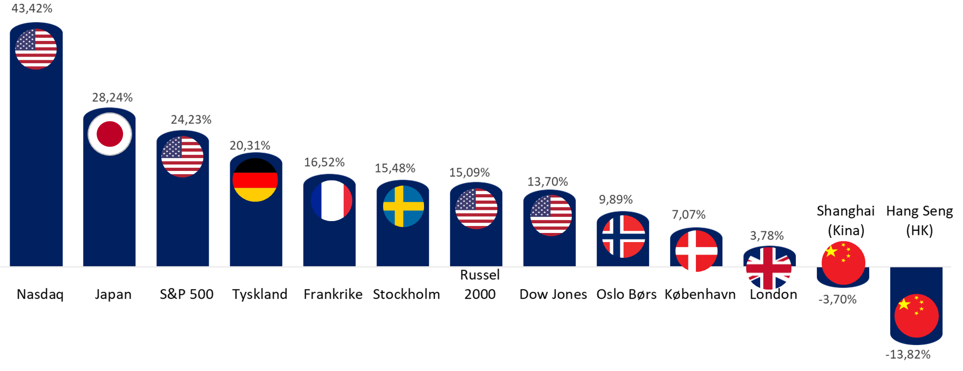
2023: Et særdeles bra aksje-år
De globale aksjeindeksene viser et bilde på et svært bra år for norske småsparere, som også investerer i globale aksje- og indeksfond.
Kilde: Oslo Børs, Yahoo Finance, Nasdaq Nordic Sluttkurser 29.desember 2023 Grafikk: Stiftelsen AksjeNorge

Slide 6
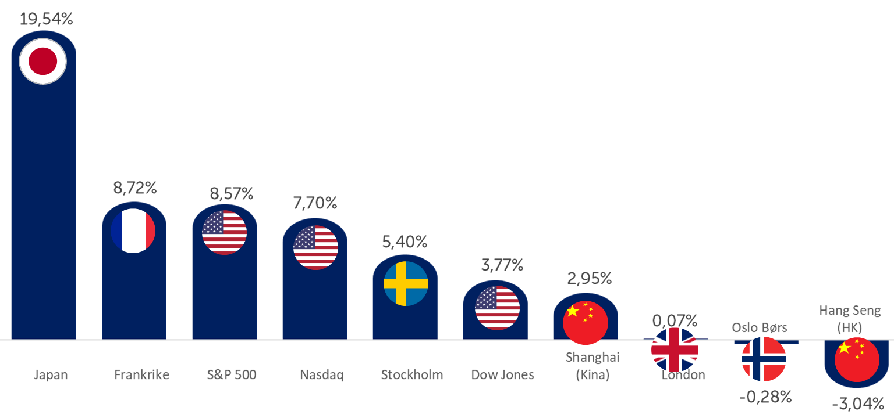
Fortsatt positivt inn i 2024
2024 er foreløpig et godt år for norske fonds-sparere! Oslo Børs er mer variert….
Kilde: Oslo Børs, Yahoo Finance, Nasdaq, 19. mars 2024 Grafikk: AksjeNorge

Slide 7
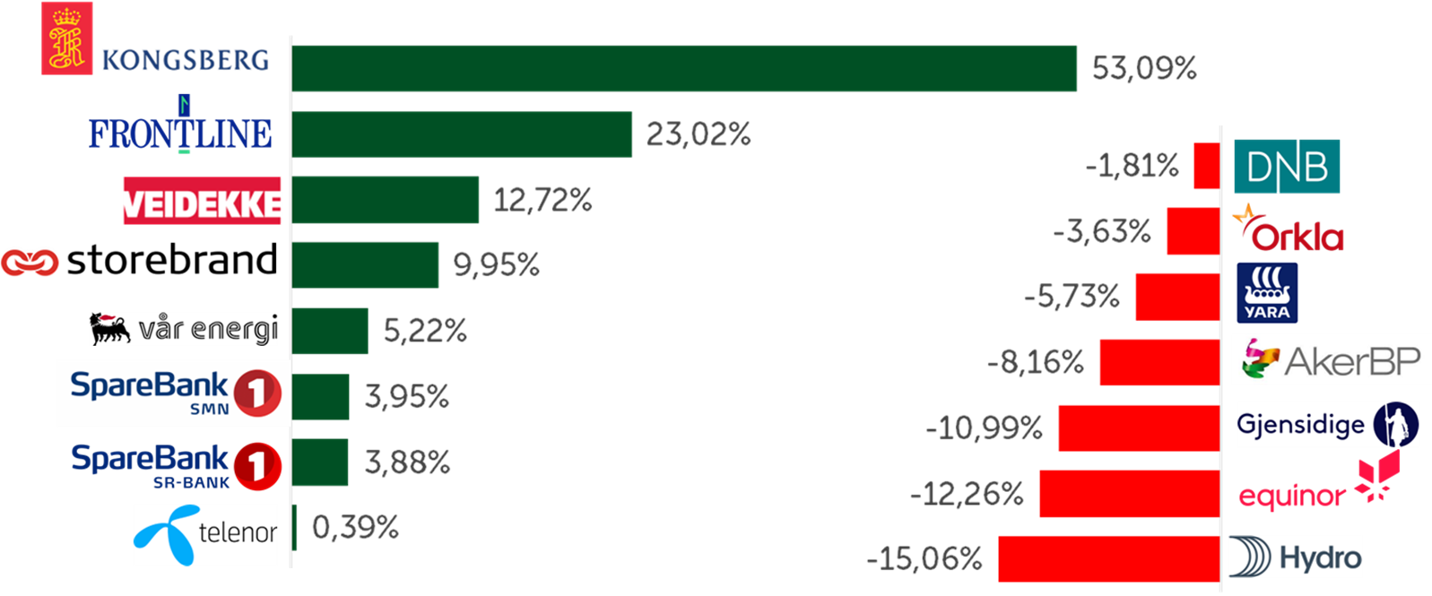
Enorme forskjeller hittil i år
Dette er aksjene som privatpersoner har investert mest kroner i.
Viser utviklingen i aksjekursen hittil i 2024.
Kilde: Oslo Børs og Euronext Securities Oslo (VPS) Grafikk: AksjeNorge

Slide 8
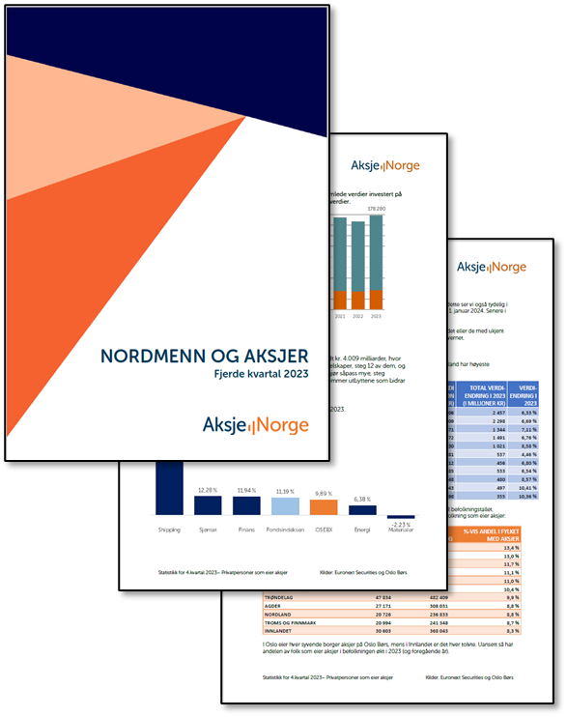
Nesten 30 år med data….
Kvartalsvis rapport, publiseres ca 2. uke inn i nytt kvartal
Basert på data om beholdninger på VPS – og ASK-konto for privatpersoner (personnumre)
Data stammer fra Euronext Securities Oslo (VPS)
Verdipapirer notert på de 3 markedsplassene på Oslo Børs, inklusive Euronext Growth.
Endringer er nettotall. Det betyr at vi ikke vet eksakt hvor mange som har kjøpt eller solgt aksjer.
Nyeste beholdningsdata er inkludert 30. desember 2023.
Andre kilder: Oslo Børs, Verdipapirfondenes forening (VFF), Statistisk sentralbyrå (SSB) og Skatteetaten.

Slide 9
Kilder: Euronext Securities og Stiftelsen AksjeNorge, 30. desember 2023
Notes:
2018-tallene ville vært høyere om det ikke var for at Norske Skog ble delistet (hadde ca 22.000 aksjonærer og nesten halvparten eide kun Norske Skog aksjer…. Skogeiere?)
Nevne vårt initiativ – lenge før DNB og DN Kvinner…. Og Money Penny og andre influencere

Slide 10
Kilder: Euronext Securities og Stiftelsen AksjeNorge, 30. desember 2023

Slide 11

Viktigste funn
Aksjer som kvalifiserer til ASK-konto foretrekkes
Aksjer som er mye i media tiltrekker seg flest nye aksjonærer
Desto større selskap, desto flere aksjonærer
Selskaper med aksjeprogrammer har aksjonærer med størst gj.sn. verdier investert
«Buy the dip»-strategi ender med «Buy and Hold»
For første gang i historien, ble 2023 året da det kom like mange nye investorer blant kvinner som menn!
Notes:
Innføringen av Aksjesparekontoi har vært viktig for utviklingen
Det samme med enkle digitale løsninger, lavere kurtasjer/gebyrer, mye kompetansedeling etc
Buy the dip – flere som kjøpte Aker Solutions…. Aker Horizons, SAS etc

Slide 12
Kilder: Euronext Securities og Stiftelsen AksjeNorge, 30. desember 2023

Slide 13
Kilder: Euronext Securities og Stiftelsen AksjeNorge, 30. desember 2023

Slide 14
Gjennomsnittlig eier nordmenn aksjer på Oslo Børs for kr 305.000, men som du ser i grafen over: Det er store variasjoner mellom de ulike aldersgruppene.
Kilder: Euronext Securities og Stiftelsen AksjeNorge, 30. desember 2023

Slide 15
Kilder: Euronext Securities og Stiftelsen AksjeNorge, 30. desember 2023

Slide 16
Kilder: Euronext Securities og Stiftelsen AksjeNorge, 30. desember 2023

Slide 17
Kilder: Euronext Securities og Stiftelsen AksjeNorge, 30. desember 2023

Slide 18
Kilder: Euronext Securities og Stiftelsen AksjeNorge, 30. desember 2023

Slide 19
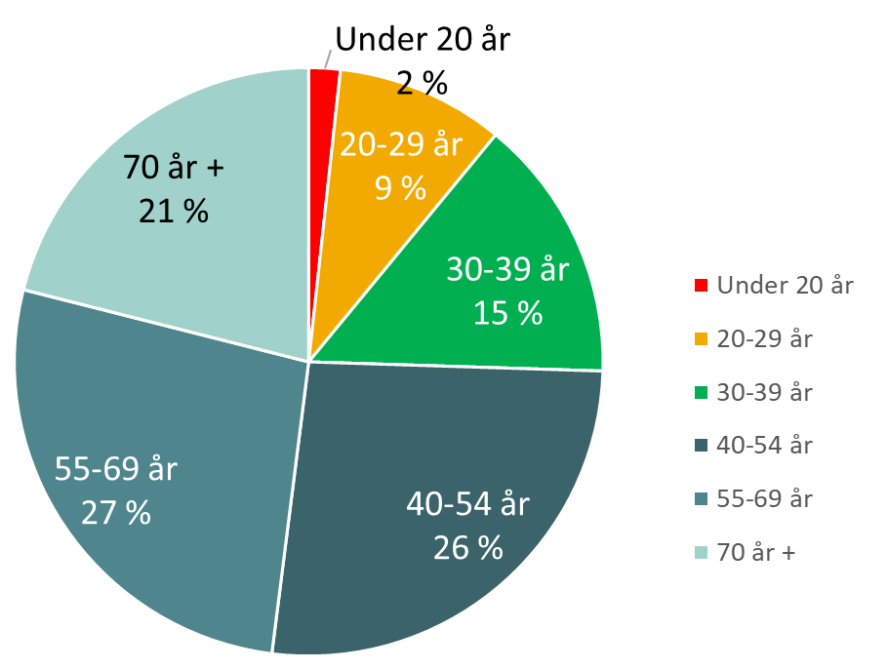
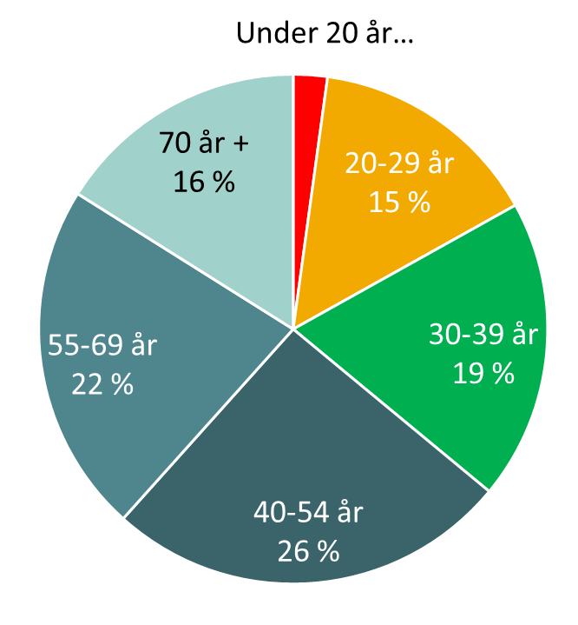
Under pandemien fikk vi flere yngre aksjonærer på Oslo Børs.
Nedenfor ser du fordelingen av aksjonærene på Oslo Børs, personene fordelt på alder. Til venstre har vi fordelingen per desember 2019, før pandemien. Til høyre er fordelingen nå (des. 2023):
Desember 2019
Desember 2023
Kilder: Euronext Securities og Stiftelsen AksjeNorge, 30. desember 2023

Slide 20
Diversifisering
Hvor mange ulike aksjer eier nordmenn i de ulike aldersgruppene?
Antall personer som eier ulikt antall aksjer:
Desto eldre, desto bedre på å spre risikoen tilfredsstillende (6 eller flere aksjer).
De som har mest sparemidler er også de som spre risikoen best.
Basert på totale investeringer av privatpersoner:
Kilder: Euronext Securities og Stiftelsen AksjeNorge, 30. desember 2023

Slide 21
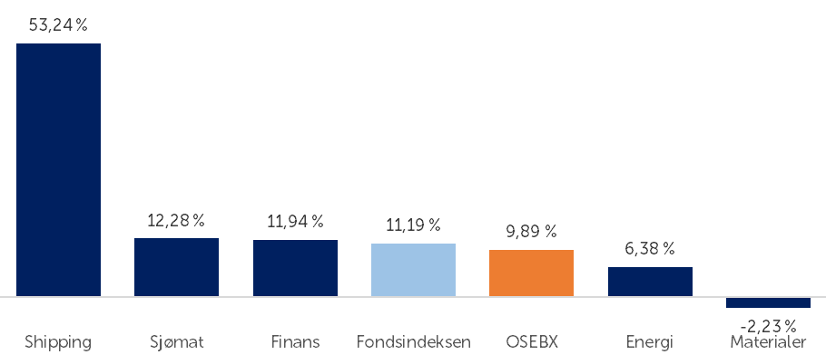
Norske aksjeindekser i 2023
Kilder: Oslo Børs og Stiftelsen AksjeNorge, 30. desember 2023

Slide 22
Fylkene med flest aksjonærer
FYLKE | ANTALL AKSJONÆRER | TOTAL VERDI (I MILLIONER KR) | GJ.SN. VERDI PER PERSON (I HELE KRONER) | TOTAL VERDI-ENDRING I 2023 (I MILLIONER KR) | VERDI-ENDRING I 2023
VIKEN | 136 936 | 41 301 | 301 606 | 2 457 | 6,33 %
OSLO | 94 447 | 36 637 | 387 909 | 2 298 | 6,69 %
VESTLAND | 75 358 | 20 247 | 268 671 | 1 344 | 7,11 %
ROGALAND | 62 174 | 23 544 | 378 672 | 1 491 | 6,76 %
TRØNDELAG | 47 834 | 12 931 | 270 330 | 1 021 | 8,58 %
VESTFOLD OG TELEMARK | 43 682 | 12 575 | 287 881 | 537 | 4,46 %
INNLANDET | 30 603 | 7 155 | 233 812 | 456 | 6,80 %
MØRE OG ROMSDAL | 29 120 | 8 689 | 298 385 | 533 | 6,54 %
AGDER | 27 171 | 6 082 | 223 848 | 480 | 8,57 %
TROMS OG FINNMARK | 20 994 | 5 270 | 251 043 | 497 | 10,41 %
NORDLAND | 20 726 | 3 780 | 182 398 | 355 | 10,36 %
Kilder: Euronext Securities og Stiftelsen AksjeNorge, 30. desember 2023

Slide 23
Fylkene som har størst andel aksjonærer i forhold til befolkningen i fylket (se lengst til høyre):
FYLKE | ANTALL AKSJONÆRER | BEFOLKNING | %-VIS ANDEL I FYLKET MED AKSJER
OSLO | 94 447 | 703 765 | 13,4 %
ROGALAND | 62 174 | 478 122 | 13,0 %
VESTLAND | 75 358 | 643 442 | 11,7 %
MØRE OG ROMSDAL | 29 120 | 261 475 | 11,1 %
VIKEN | 136 936 | 1 247 579 | 11,0 %
VESTFOLD OG TELEMARK | 43 682 | 418 134 | 10,4 %
TRØNDELAG | 47 834 | 482 409 | 9,9 %
AGDER | 27 171 | 308 031 | 8,8 %
NORDLAND | 20 726 | 236 833 | 8,8 %
TROMS OG FINNMARK | 20 994 | 241 348 | 8,7 %
INNLANDET | 30 603 | 368 043 | 8,3 %
Kilder: Euronext Securities og Stiftelsen AksjeNorge, 30. desember 2023

Slide 24
Gjennomsnittlig investert beløp i de ulike fylkene:
Gjennomsnittet på landsbasis er kr 305.000
Kilder: Euronext Securities og Stiftelsen AksjeNorge, 30. desember 2023

Slide 25
Kommunene med flest aksjonærer
KOMMUNE | ANTALL | TOTAL-VERDI (I MILLIONER KR) | GJ.SN. PER PERS
OSLO | 94 447 | 36.636 | 387.909
BERGEN | 36 980 | 10.750 | 290.695
TRONDHEIM | 25 382 | 7.227 | 284.729
STAVANGER | 22 505 | 10. 148 | 450.939
BÆRUM | 21 672 | 10.502 | 484.571
ASKER | 13 401 | 4.549 | 339.466
KRISTIANSAND | 10 588 | 2.357 | 222.626
SANDNES | 9 859 | 3.483 | 353.287
LILLESTRØM | 9 556 | 2.095 | 219.184
DRAMMEN | 9 282 | 2.284 | 246.119
Kilder: Euronext Securities og Stiftelsen AksjeNorge, 30. desember 2023

Slide 26
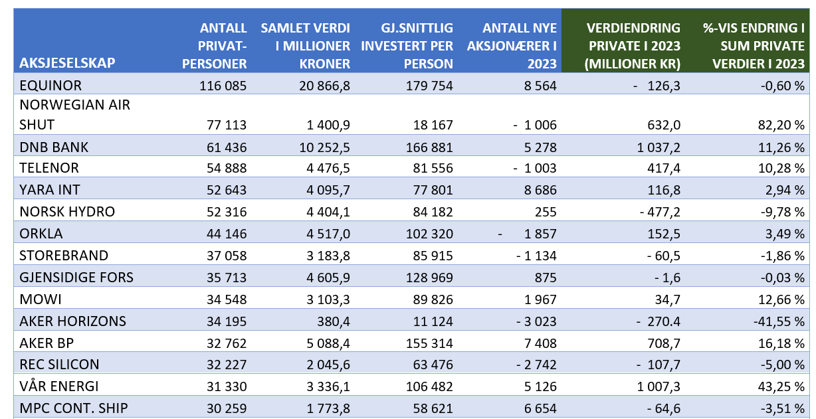
Aksjene med flest aksjonærer
Kilder: Euronext Securities og Stiftelsen AksjeNorge, 30. desember 2023

Slide 27
Aksjene med flest nye aksjonærer i 2023.
Viser her kun antall nye aksjonærer.
Hadde det ikke vært for Norconsult og Sparebanken Sør……
Kilder: Euronext Securities og Stiftelsen AksjeNorge, 30. desember 2023

Slide 28
Aksjene med høyeste gj.sn. investering

Slide 29

Småsparer-fellene
Velger aksjer og fond som har steget veldig mye og fort
Investerer i kun ett selskap av gangen eller kun i sektorfond
Investerer i selskaper som har falt mye (og lenge)
Investerer i aksjer som har lav kurs (under 10 kr)
Endrer strategi når de blir nervøse: Starter med å være langsiktig men blir kortsiktig ved minste børs-nedgang.

Slide 30
Equinor
Kvinner under 54 år investerer i snitt for mer enn menn i Equinor.
Kilder: Euronext Securities og Stiftelsen AksjeNorge, 30. desember 2023

Slide 31
Norwegian Air Shuttle
Kvinner eier i snitt for kr 7.180 og menn 21.243 (per des 2023)
Kilder: Euronext Securities og Stiftelsen AksjeNorge, 30. desember 2023

Slide 32
DNB
Kvinner under 40 år eier mer i gjennomsnitt enn menn.
Kilder: Euronext Securities og Stiftelsen AksjeNorge, 30. desember 2023

Slide 33
Gjensidige forsikring
Kilder: Euronext Securities og Stiftelsen AksjeNorge, 30. desember 2023

Slide 34
Borregaard
Kilder: Euronext Securities og Stiftelsen AksjeNorge, 30. desember 2023

Slide 35
TGS
PGS
Kilder: Euronext Securities og Stiftelsen AksjeNorge, 30. desember 2023

Slide 36
Takk for oppmerksomheten
Vi vil veldig gjerne inngå samarbeid med flere av børsens mange interessante selskaper.
Ta kontakt for et møte med meg, Kristin Skaug
kristin.skaug@aksjenorge.no
mobil 415 77 351
www.aksjenorge.no

Slide 37
Om statistikken
Hvert kvartal utarbeider AksjeNorge statistikk over private aksjonærer på bakgrunn av tall fra Euronext Securities Oslo, tidligere kalt Verdipapirsentralen (VPS). Denne rapporten omhandler utelukkende privatpersoner som eier noterte aksjer og egenkapitalbevis i eget navn og ikke gjennom investeringsselskaper eller holdingselskaper. Statistikken inkluderer verdipapirer notert på de 3 markedsplassene på Oslo Børs, inklusive Euronext Growth. Endringer er nettotall. Det betyr at vi ikke vet eksakt hvor mange som har kjøpt eller solgt aksjer. Data per 30. desember 2023.
All gjengivelse i media, blogger, sosiale medier, artikler m.m. skal kilde-henvise til Euronext Securities Oslo (leverandør av grunndata) og AksjeNorge (ansvarlig for sammenstilling og analyse av data og grafisk fremstilling). Andre tilleggsdata ligger åpent på nett og er hentet ut fra Oslo Børs, Verdipapirfondenes forening (VFF), Statistisk sentralbyrå (SSB) og Skatteetaten.
Forbehold
Feil i data og beregninger kan forekomme. Ser du noe som virker feil, vennligst ta kontakt.
Rapporten må ikke sees på som råd for hva man bør investere i eller ikke. Rapporten er en sammenstilling av hva folk har valgt å investere i over tid.
Historisk avkastning er ingen garanti for fremtidig avkastning. Investeringer i verdipapirmarkedet medfører risiko for tap av deler eller hele investeringer. Alle som investerer bør sette seg godt inn i ulike risikofaktorer og søke informasjon før investeringene gjøres. Banker, meglerhus og fondsmeglere har gode systemer for å gi råd tilpasset privatpersoners individuelle risikotoleranse.
Kilder: Euronext Securities og Stiftelsen AksjeNorge, 30. desember 2023

